Slide 1
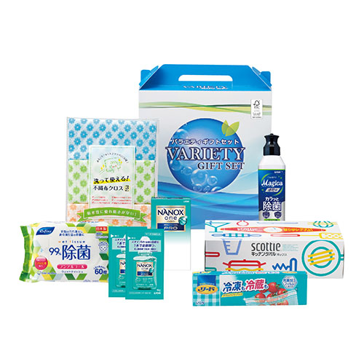
【提案書】
暮らし快適6点セット
特徴
毎日の生活に不可欠な消耗品である洗剤や除菌アイテム、キッチンタオル、冷凍も可能な保存バッグなど6点を詰め合わせたギフトセット。イベントの景品用などにもおすすめです。
納期
納期スペース
仕様
包装：化粧箱
備考：セット内容/洗って使える!不織布クロス3枚・ノンアルコール除菌ウェットティッシュ60枚入・リード冷凍も冷蔵も新鮮保存バッグS3枚入・チャーミーマジカ220ml・スーパーナノックスピロー2包・スコッティキッチンタオル75W
お見積
お見積りスペース

